Slide 1
Maquetas

Slide 2
Las maquetas son copias o
modelos en pequeño tamaño
de objetos como vehículos,
casas y edificios, o de
elementos de la naturaleza,
como animales o montañas.

Slide 3
Algunos ejemplos

Slide 4
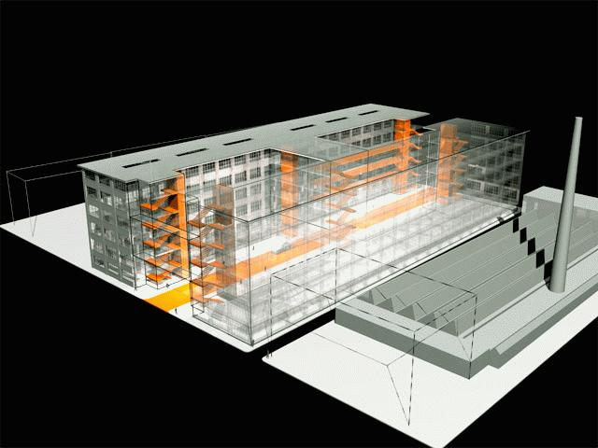
Maqueta de vidrio

Slide 5
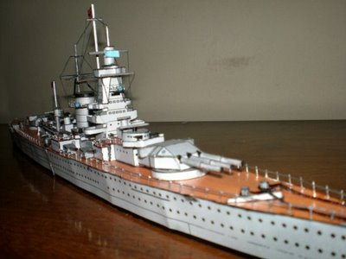
Maqueta de papel

Slide 6
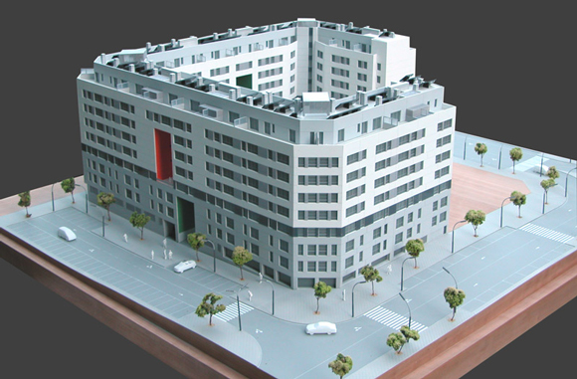
Maqueta de edificio

Slide 7
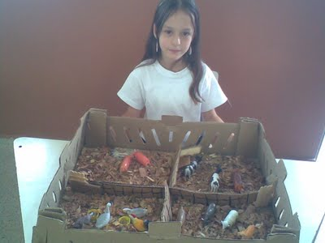
Maqueta de granja

Slide 8
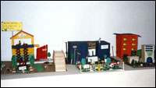
Maqueta de ciudad

